Slide 1
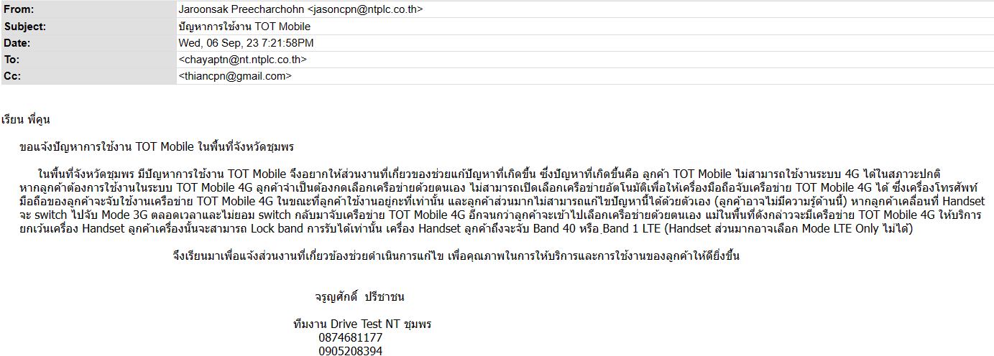
สิ่งที่ส่งมาด้วย 1.

Slide 2
สิ่งที่ส่งมาด้วย 2.
รูปแสดง Sinalling Control Flow การกลับเข้าสู่โครงข่าย 4G ตามมาตรฐาน 3GPP
รูปแสดงการเปรียบเทียบของ Signalling Layer 3 เมื่อ UE กลับเข้าโครงข่าย 4G ได้ และ กลับเข้าโครงข่าย 4G ไม่ได้
รูปแสดงตำแหน่งที่ไม่กลับเข้าสู่ LTE ของ Log : 478185601547736891
รูปแสดงการกำหนด Script ให้เครื่องมือวัด (UE)

Slide 3
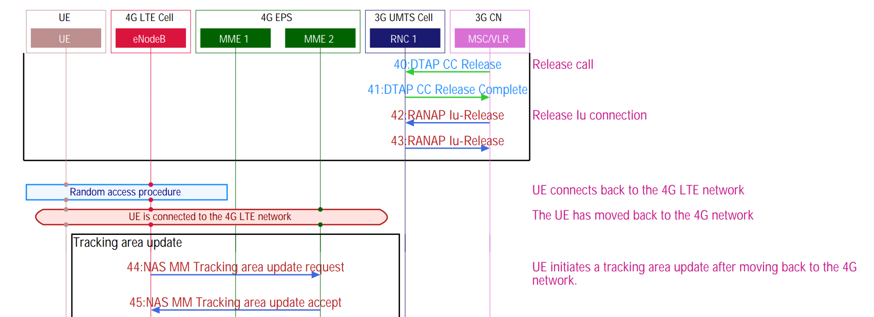
1. รูปแสดง Signalling Flow Diagram เมื่อ UE ออกจาก WCDMA กลับสู่ LTE
1
2
3
3GPP Specification 23.272
6.5 Returning back to E-UTRAN
Once CS service ends in CS domain, existing mechanisms can be used to move the UE to E‑UTRAN, no specific CS Fallback mechanisms are needed.
During the release of an RR connection the MSC should indicate to GERAN/UTRAN that the RR connection (for call or CISS or LCS) was established as a result of CS fallback. GERAN and UTRAN may use the indication to determine which of the existing mechanisms should be used to move the UE to E‑UTRAN.

Slide 4
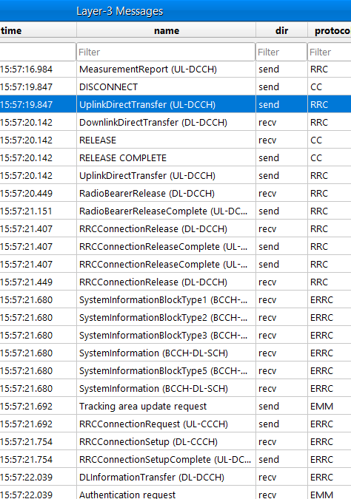
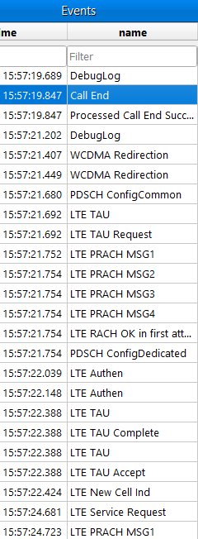
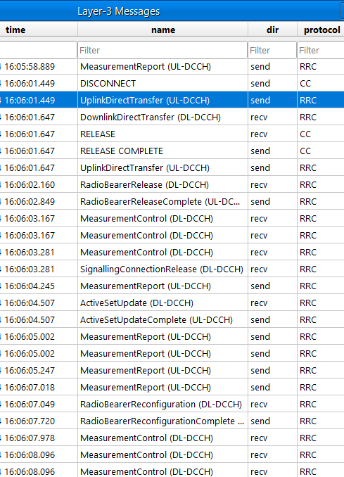
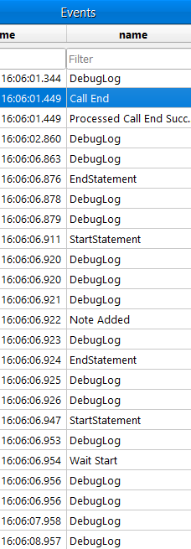
2. รูป Signalling Message แสดงการเปรียบเทียบ การเข้าใช้โครงข่าย 4G ได้ และ ไม่ได้
UE ได้รับ message จากสถานีฐานให้ออกจาก WCDMA กลับสู่ LTE
UE ไม่ได้รับ message จากสถานีฐานให้ออกจาก WCDMA เพื่อกลับสู่ LTE
1
1
2
UE ได้รับ message แจ้งการปลดการทำ Radio Resource Control จากสถานีฐาน 3G
3
UE ไม่ได้รับ message แจ้งการปลดการทำ Radio Resource Control จากสถานีฐาน 3G (RRC Connection Release) ยังคงเป็นการอยู่ใน 3G ด้วย Protocol “RRC”
เริ่มทำการ Random Access Procedure .ในการขอเข้าใช้ LTE Network
หมายเหตุ
RRC : 3G Protocol, ERRC : 4G Protocol
CC : Call Control Protocol
Send คือ UE ส่ง message , Recv คือ UE รับ message
Log Hash : 478185601547736891

Slide 5
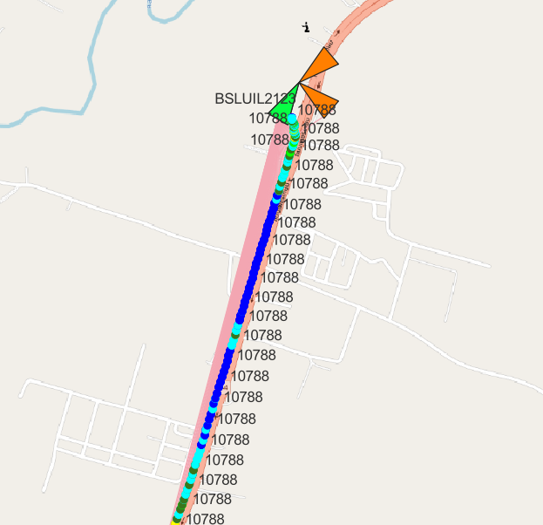
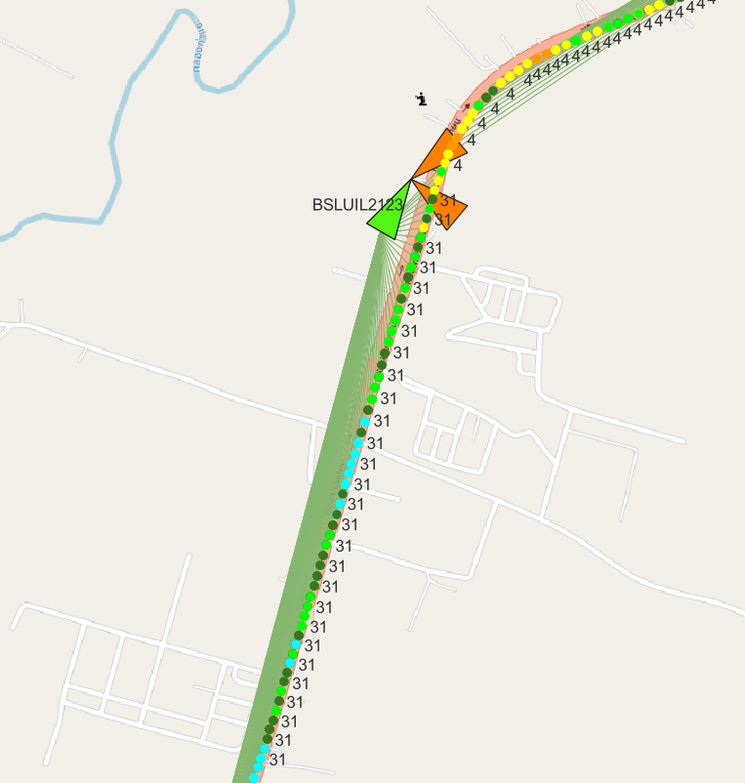
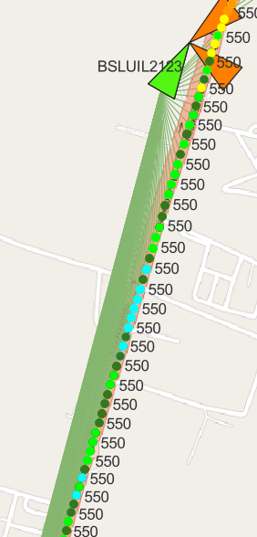

3. รูปแสดงตำแหน่งที่ไม่กลับเข้าสู่ LTE จาก Log File
LTE Cell: BSLUIL2123, PCI:31
แสดงการสามารถเข้าใช้ LTE-Cell:BSLUIL2123, PCI:31
จากการ Lock ให้ UE ใช้เฉพาะ LTE เท่านั้น
Loghash :440670093003633032
Loghash : 478185601547736891

Slide 6
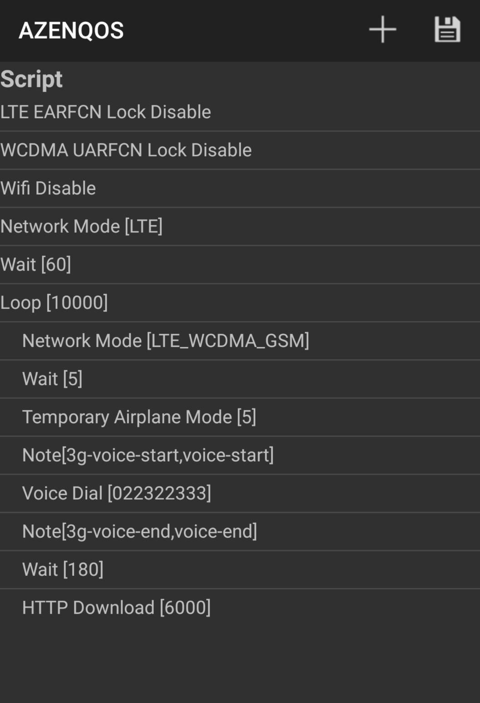
4. รูปแสดงการกำหนด Script ให้เครื่องมือวัด (UE)
ให้สถานะเริ่มต้นของ UE เป็น 4G เท่านั้น เป็นเวลา 1 นาที
ทำซ้ำ (Loop)
ให้ สถานะเป็นได้ทั้ง 3G, 4G
ให้ UE reset ตัวเอง เพื่อเลือก Network ใหม่
(ให้โทร 10 วินาที)
ให้ UE ใช้ voice เพื่อเข้าใช้ 3G เป็นเวลา 10 วินาที
(รอ 3 นาที เพื่อดูปัญหาการไม่ออกจาก 3G )
หยุดใช้ทราฟฟิค (idle mode) และรอ 3 นาที เพื่อดูปัญหาการไม่ออกจาก 3G
ให้ UE ใช้ data

